Slide 1
Семь инструментов контроля качества
Работу Выполнила
Студентка оренбургского Государственного Университета
Рузаева Татьяна

Slide 2
План
Методы анализа процессов
Диаграммы Исикавы
Контрольный Лист
Гистограмма
Диаграмма Парето
Диаграмма рассеяния или точечный график
Стратифицированная выборка
Контрольные карты, также известные как карты Шухарта или карты поведения процесса

Slide 3
Методы анализа процессов
Один из базовых принципов управления качеством состоит в принятии решений на основе фактов. Наиболее полно это решается методом моделирования процессов, как производственных, так и управленческих инструментами математической статистики. Однако, современные статистические методы довольно сложны для восприятия и широкого практического использования без углубленной математической подготовки всех участников процесса. К 1979 году Союз японских ученых и инженеров (JUSE) собрал воедино семь достаточно простых в использовании наглядных методов анализа процессов. При всей своей простоте они сохраняют связь со статистикой и дают профессионалам возможность пользоваться их результатами, а при необходимости - совершенствовать их.

Slide 4
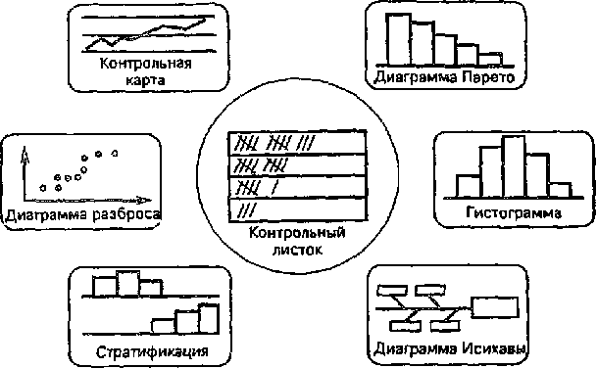
Семь инструментов контроля качества

Slide 5
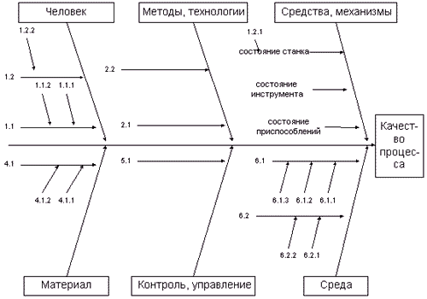
Инструмент № 1: Диаграммы
Исикавы

Slide 6
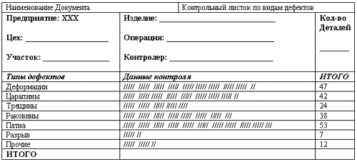
Инструмент № 2: Контрольный лист
Контрольный листок – инструмент для сбора данных и их автоматического упорядочения для облегчения дальнейшего использования собранной информации.

Slide 7
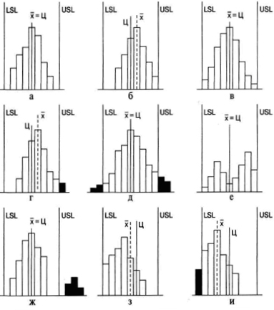
Инструмент № 3: Гистограмма
Гистограммы – один из вариантов столбчатой диаграммы, отображающий зависимость частоты попадания параметров качества изделия или процесса в определенный интервал значений от этих значений.

Slide 8
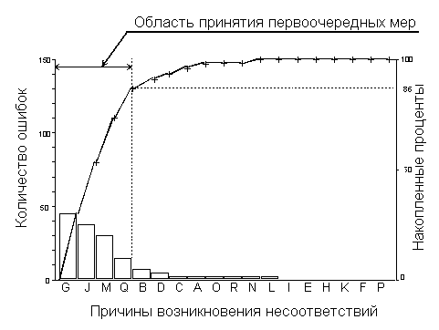
Инструмент № 4: Диаграмма Парето

Slide 9
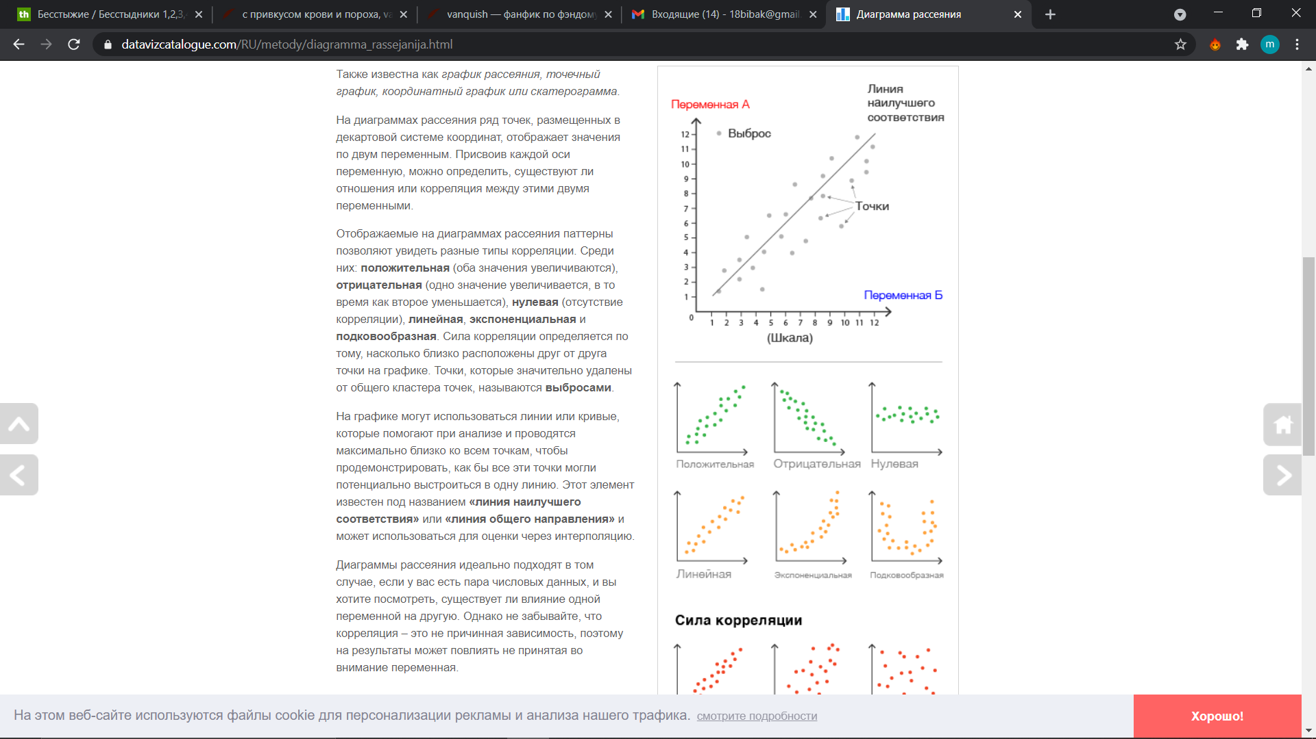
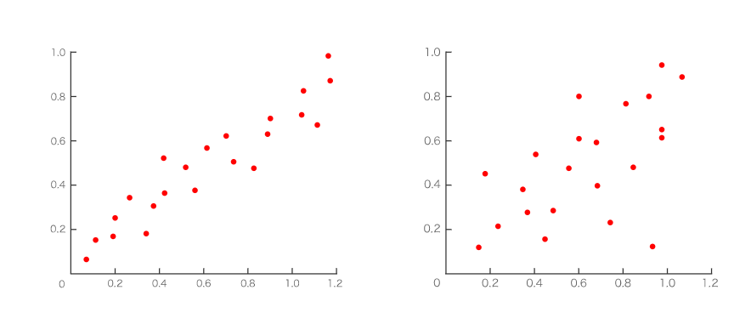
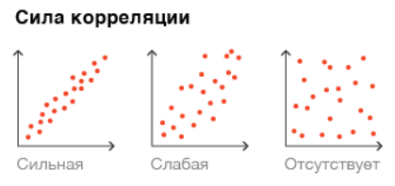
Инструмент № 5: Диаграмма рассеяния или точечный график

Slide 10
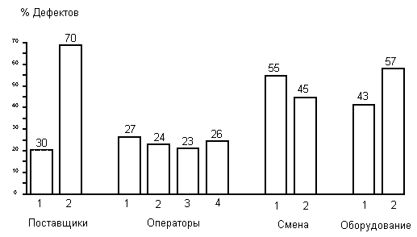
Инструмент № 6: Стратифицированная выборка

Slide 11
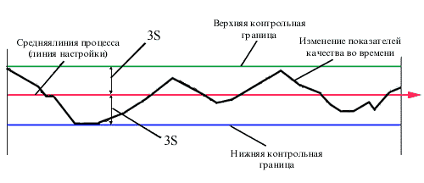
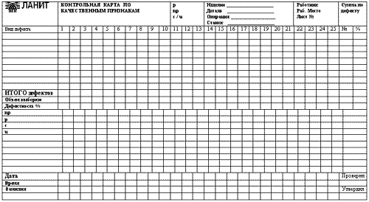
Инструмент № 7: Контрольные карты, также известные как карты Шухарта или карты поведения процесса

Slide 12
Список использованных источников
Применение инструментов контроля качества при оценивании систем управления: метод. указ. к диплом. проектир. / Сост.: Е.П. Фетинина; СибГИУ. – Новокузнецк, 2010. – 34 с., ил
Абомелик Т.Б. Управление качеством электронных средств: Учебное пособие. – Ульяновск: УлГТУ, 2007. – 127 с.
Мишин В.М. Управление качеством: Учебник для вузов. – М.: ЮНИТИ-ДАНА, 2005. – 463 с.
Управление качеством продукции: Учебное пособие. / Под ред. С.В. Пономарёва. – М.: Стандарты и качество, 2005. – 248 с.
Шевчук Д.А. Управление качеством: Учебник. – М.: ГроссМедиа, РОСБУХ, 2008. – 216 с.

